Slide 1

智
解魔方机器人
INTELLIGENCE
AGE
项目介绍

Slide 2

目录
CONTENT
项目背景
功能介绍
技术方案
创新点
前景展望

Slide 3
01
项目背景
PROJECT BACKGROUND

Slide 4
魔方
PART 01
魔方机器人发展背景
研究魔方原因
发展的前提
青少年对魔方的热爱
提高国民科学文化素养
硬件、图像处理等相关技术的成熟
人工智能技术不断成熟

Slide 5
02
功能介绍
FUNCTION INTRODUCTION

Slide 6
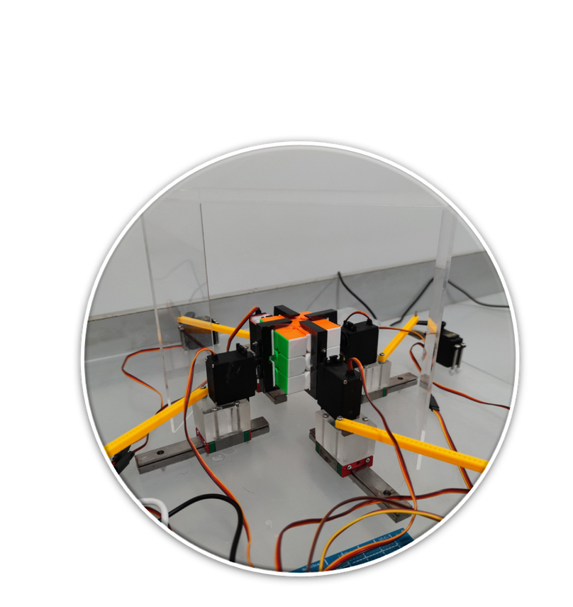
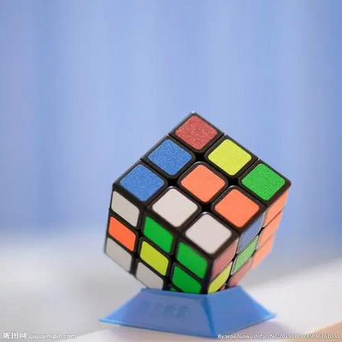
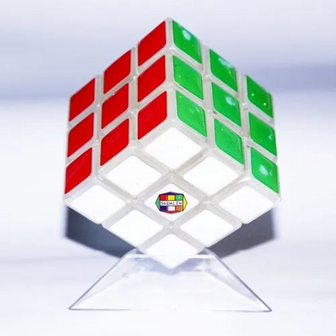
PART 02
什么是
魔方机器人
输入
输出
混乱的三阶魔方
还原的三阶魔方

Slide 7
03
技术方案
TECHNICAL SCHEME

Slide 8
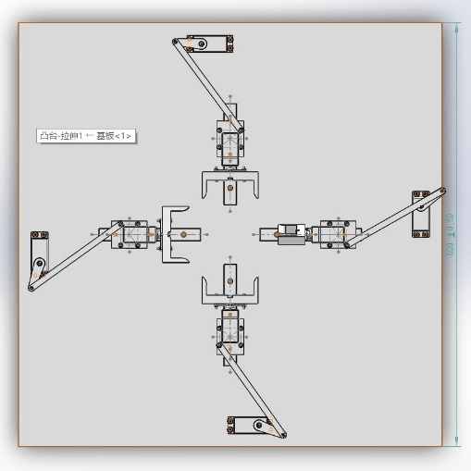
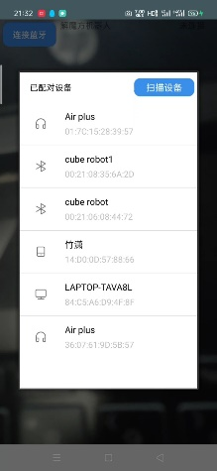

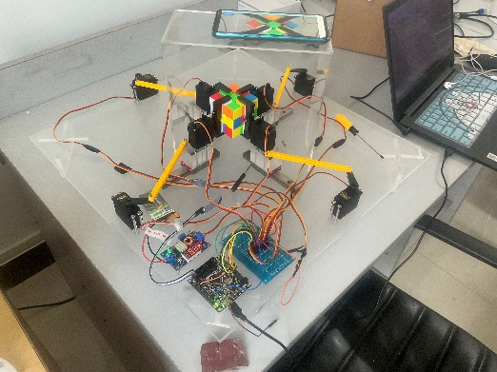
PART 03
01
机械结构
构造出稳定、简单的机械臂
实现对魔方还原控制
魔方实现
方案
02
上位机
负责图像获取、图像处理、信息传输得出魔方还原步骤
03
下位机
负责舵机控制，机器交互、指令分析，控制机械臂还原指令的实现

Slide 9
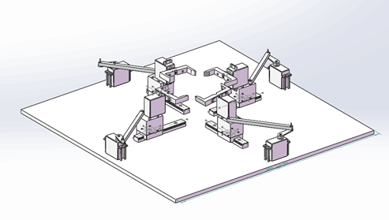
PART 03
机械部分
机械控制过程：用四个水平舵机用于自动夹紧，通过控制四个方向的连杆，使滑块增高块带动竖直舵机在滑轨上进行前后运动，再由竖直舵机控制机械手对魔方进行扭转，完成对魔方的还原。
机械结构图

Slide 10


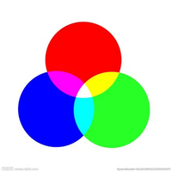
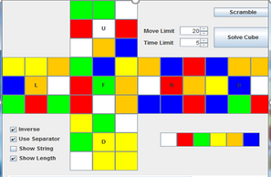


PART 03
上位机实现过程
解魔方机器人APP
KNN分类算法
RGB、HSV
Kociemba算法
实现数据的传输
手机进行图像获取
图像处理

Slide 11
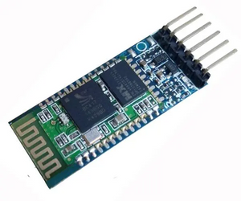

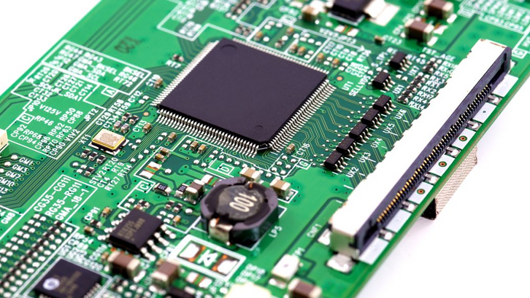
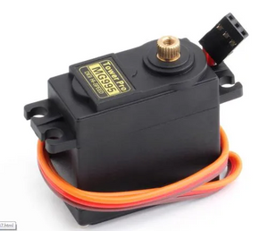
PART 03
01
信息接收控制
使用HC-05设备实现对来自上位机信息的接收和发送
下位机
02
机器交互
通过按键控制实现对机器人的控制，并且LED灯会对操作做出确认
03
舵机控制
通过定时器中断的方式产生PWM实现，并且结合舵机速度控制算法使得舵机还原稳定且平稳

Slide 12
04
创新点
INNOVATION

Slide 13
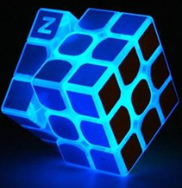
PART 04
项目创新点
魔方还原算法
颜色识别
插补算法
机械补偿
采用Kociemba算法，优化算法，用较少的步数使魔方复原
颜色识别采用KNN和opencv，计算量小，识别成功率高
插补算法利用到PWM产生之中，可以使得整个舵机的还原工程更加平稳和流畅。
利用软件调控方式，对机械臂存在的误差问题进行补偿

Slide 14
05
前景展望
PROSPECTS

Slide 15
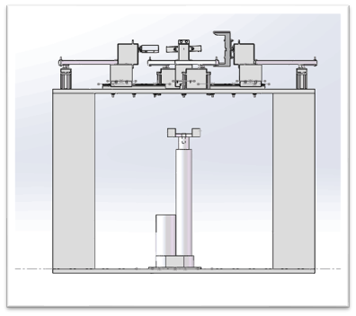
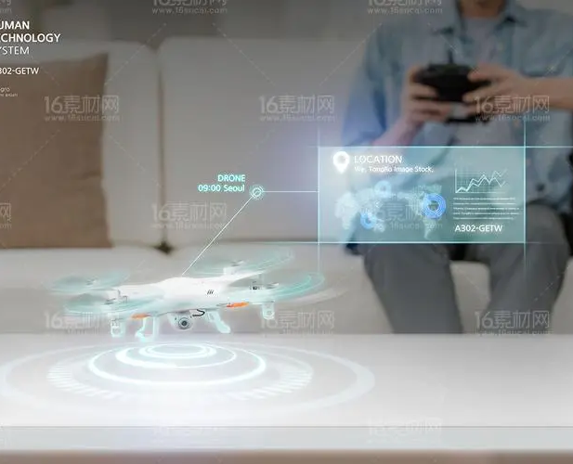
PART 05
1.机械智能化
2.控制智能化
3.视觉可视化
在魔方还原APP中增加3D魔方还原模块，实现在线玩转魔方，通过提供还原步骤和“一键还原”按钮，使得用用户在手机上也同样体验到魔方还原的快乐。
一体化，用户通过将魔方放到固定的位置，机器人会自动将魔方传送到识别还原位置
增加更多的交互性，实现远程操控机器人还原

Slide 16
智能复原魔方机器人
THANKS FOR WATCHING
谢谢观看

